Slide 1

ARQUITETURA PASSIVA
ELETROTÉCNICA GERAL | AGOSTO DE 2017
Karine Franco
Valmir Bernardes
Viviane Moraes

Slide 2
ARQUITETURA PASSIVA
Contexto
Eficiência energética
Sustentabilidade
Aplicabilidade

Slide 3
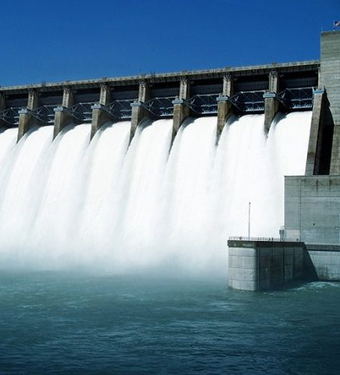
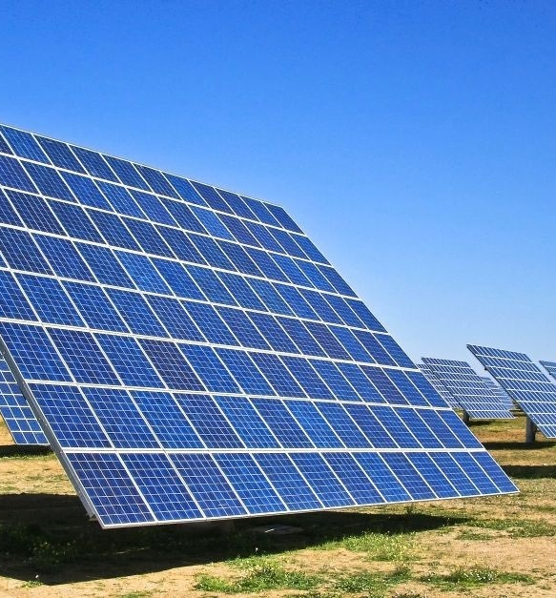
HIDROELÉTRICA + FOTOVOLTAICA

Slide 4
MATERIAIS
Placa fotovoltaica
Lâmpadas LED
Bomba hidráulica
Resistência
Circuito regulador de tensão
Turbina
Reservatórios e suporte
Mangueiras, tubos e acessórios

Slide 5
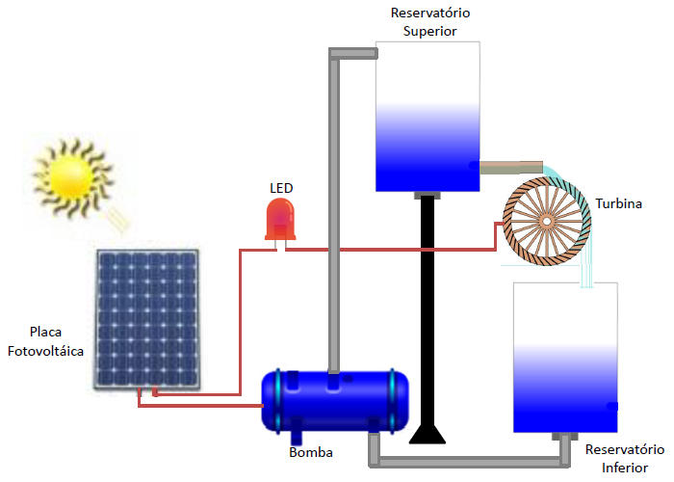
FUNCIONAMENTO

Slide 6
FLUXOGRAMA
RESERVATÓRIO
ELEVADO
TURBINA
LED
PLACA
FOTOVOLTAICA
BOMBA
HIDRÁULICA
RESERVATÓRIO
INFERIOR
LED

Slide 7
METODOLOGIA
Montagem e componentes da turbina
Operação da placa fotovoltaica
Operação da bomba hidráulica
Reservatórios e suporte

Slide 8
RESULTADOS E DISCUSSÕES
Funcionamento do cooler (Lei de Faraday)
Queda d’água (E.P.G.)
Placa e radiação solar / lâmpada

Slide 9
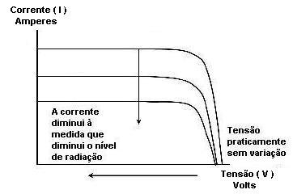
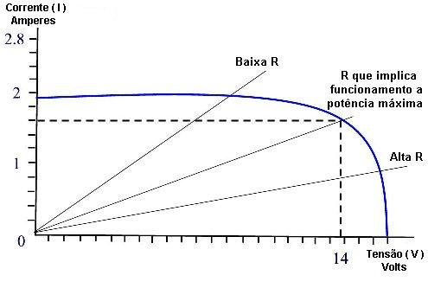
RESULTADOS E DISCUSSÕES
Relação tensão, corrente e resistência

Slide 10
CONSIDERAÇÕES FINAIS
Aplicação do tema na área de atuação
Conhecimentos básicos da disciplina
Praticas no laboratório

Slide 11

DEMONSTRAÇÃO

